Slide 1


第35课时
生命周期与素数(break语句)

Slide 2

生命周期与素数——break语句
试编一程序，输入一个自然数，判断是不是素数。
素数：
一个大于1的自然数，除了1和它本身外，
不能被其它自然数整除。

Slide 3
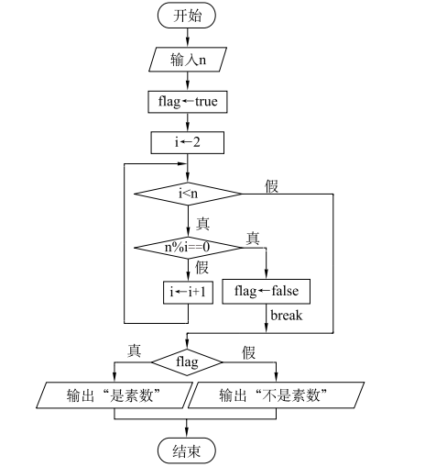

求素数思路：
为了判断某个数n是否为素数，
可以用2--n-1逐个去除n，看能否整除。
只要有一个i能整除n，n就不是素数；
只有所有的数都不能整除时才是素数；

Slide 4
#include<iostream>
using namespace std;
int main()
{
long long i,n;
bool flag;
cout<<"n=";
cin>>n;
flag=true;
for(i=2;i<n;i++){
if(n%i==0) {
flag=false;
break;
}
}
if(flag) cout<<"是素数";
else cout<<"不是素数";
return 0;
}
break
遇到break语句就提前结束整个循环过程。
continue是结束本次循环，进行下一次判断；
break是终止整个循环。

Slide 5
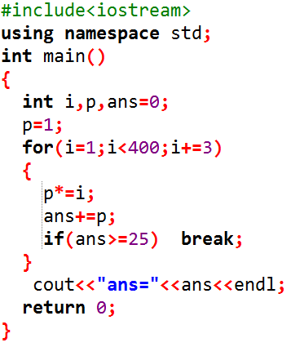
课后作业
2、阅读程序写结果。
i p ans
----------------------
1、选择题
在计算机中，Pentium(奔腾)、core (酷睿)、赛扬等指的是（ ）。
显示器的型号
硬盘的型号
CPU的型号
生产厂家名称
输出:____________

Slide 6
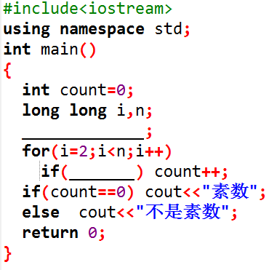
课后作业
3、完善程序。
输入一个数，判断其是不是素数。

Slide 7


下课啦！

